Slide 1
Karakteristike interfejsa različitih okruženja
Oznaka predmeta: IT370
Naziv predmeta: IČR
Predavanje br. 6
Predavač: Katarina Kaplarski
Miloš Kostić
Milan Ličina
Školska godina: 2022/2023.

Slide 2
1 – Tipovi okruženja

Slide 3
Okruženje interfejsa čovek – računar
Pod okruženjem interfejsa čovek – računar se podrazumevaju svi aspekti okruženja koji utiču na projektovanje i rad interfejsa.
U ove aspekte spadaju:
Radno okruženje
Hardversko okruženje
Softversko okruženje

Slide 4



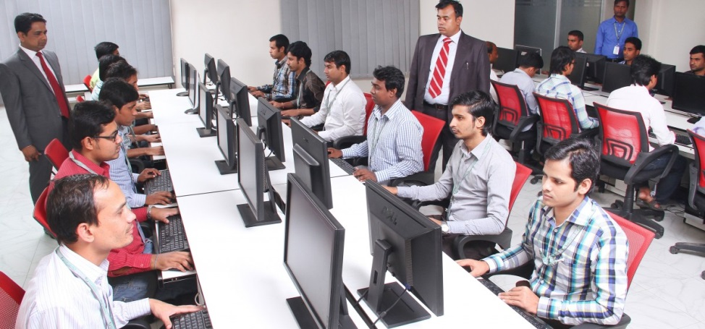

Radno okruženje
Najčešća radna okruženja su:
Komforni zatvoreni prostor
Nekomforni zatvoreni prostor
Javni otvoreni prostor
Javni zatvoreni prostor
Transportna sredstva

Slide 5
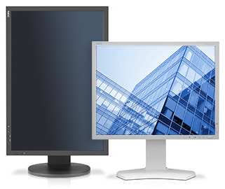
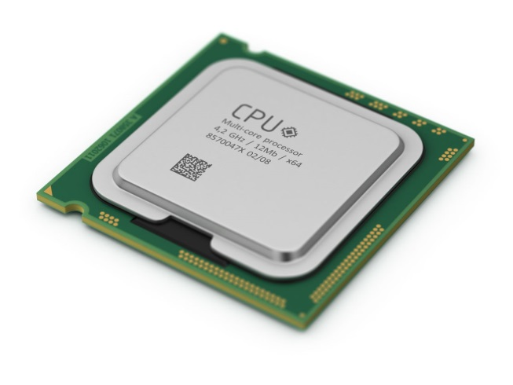
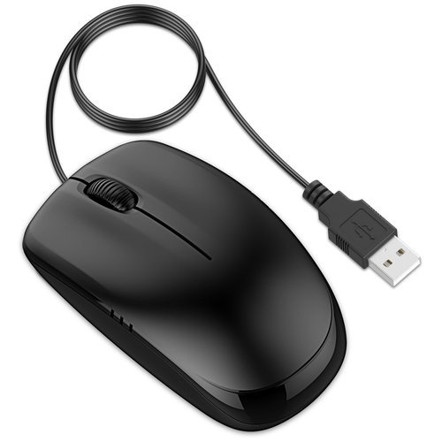
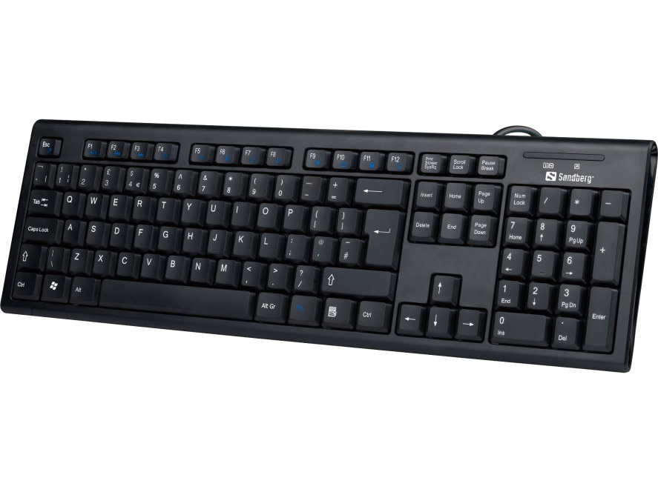
Hardversko okruženje
Hardversko okruženje može da utiče na perceptivnost interfejsa, na efikasnost i operabilnost, na sistem navigacije, kao i druge osobine interfejsa.
Hardverski elementi:
Procesor
Displej
Tastatura
Miš

Slide 6

Procesor
Izuzetno spori procesori ne mogu dovoljno brzo da izvršavaju složene programe za interakciju.
Zbog toga može da se dođe u situaciju da je vreme odziva interfejsa predugo, što izaziva nervozu i frustraciju korisnika.

Slide 7
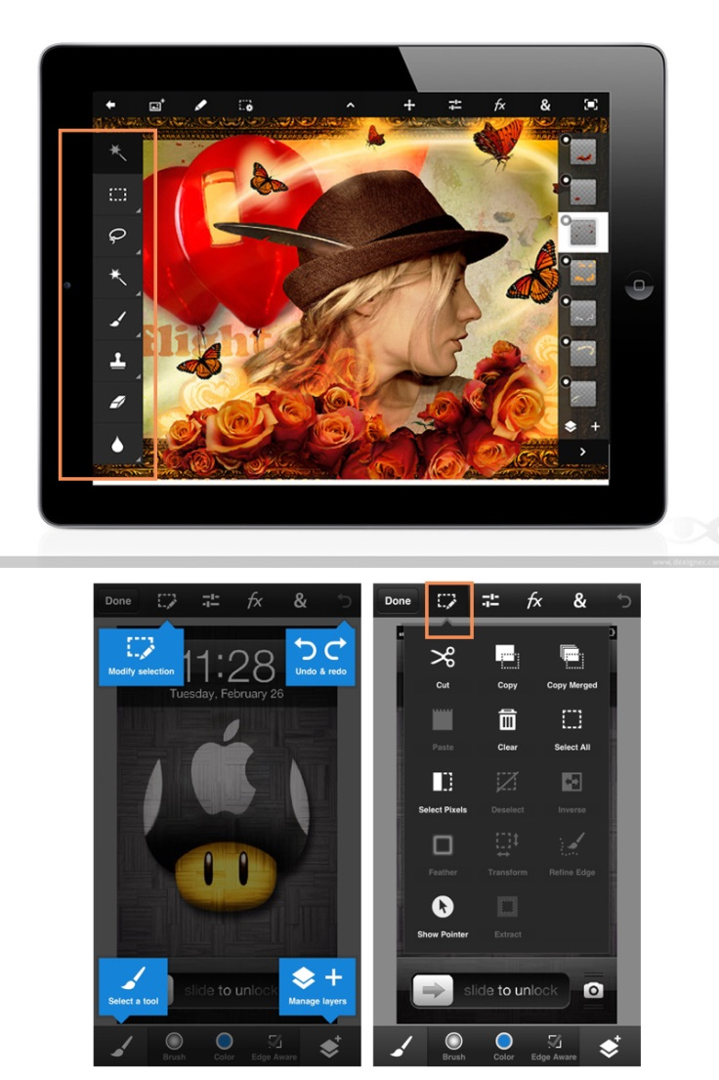
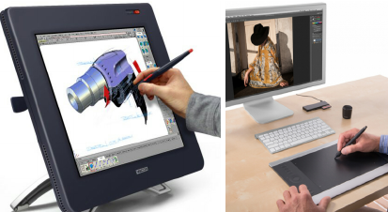
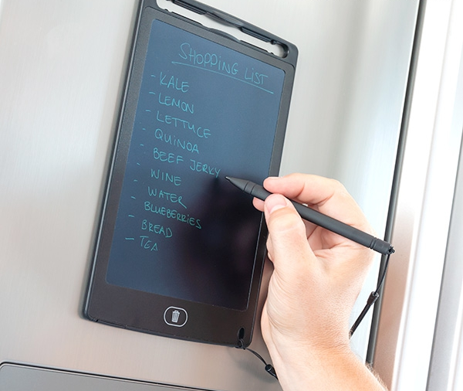
Veličina displeja
Rezolucija.
Boja
Kontrast i osvetljenje.

Slide 8

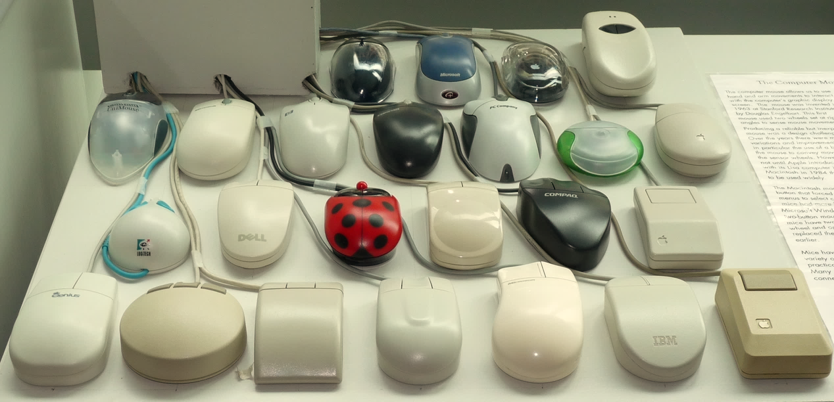
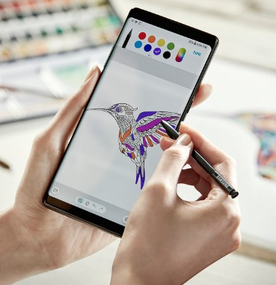
Miš
Miš je postao standardni ulazni uređaj koji se koristi kao lokator ili indikator.

Slide 9
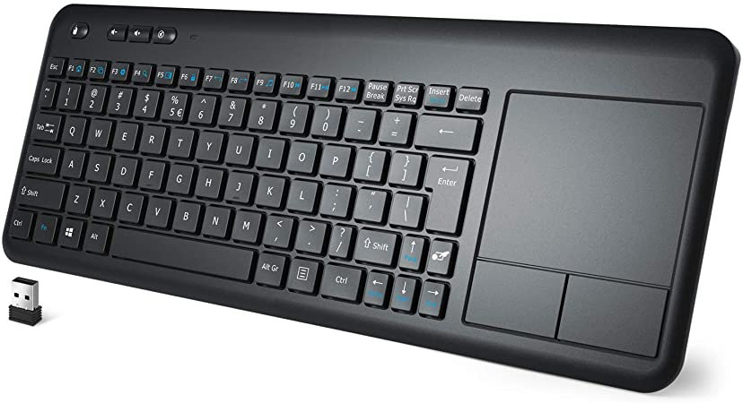
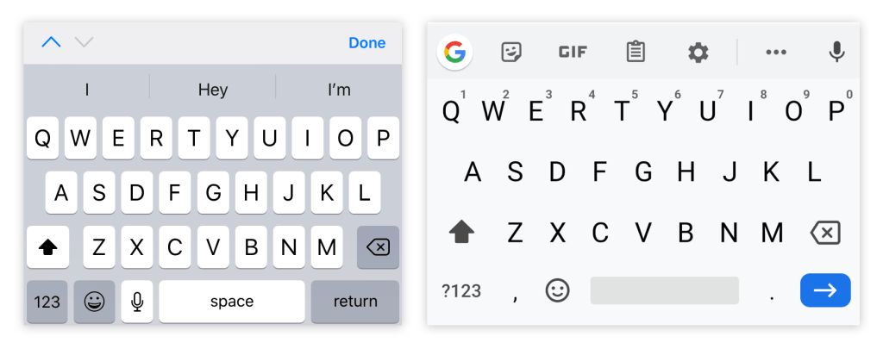
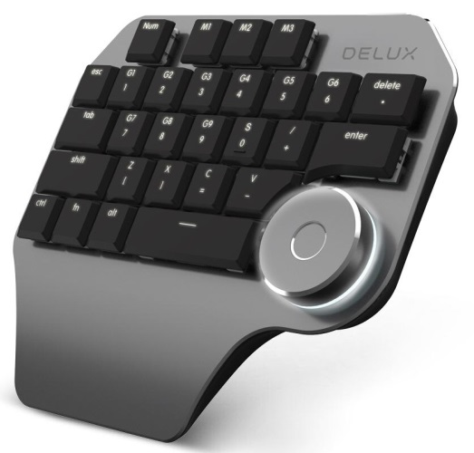
Tastatura
Standardne tastature
Nestandardne kod mobilnih uređaja

Slide 10
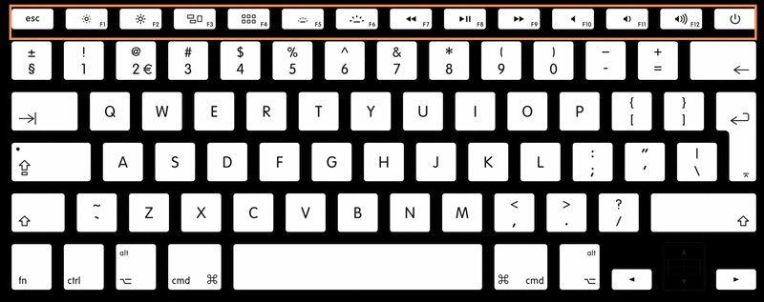
Tastature na Apple uređajima
Tastature na Apple uređajima su dobro dizajnirane jer su u jedinstvenoj vezi sa operativnim sistemom.

Slide 11
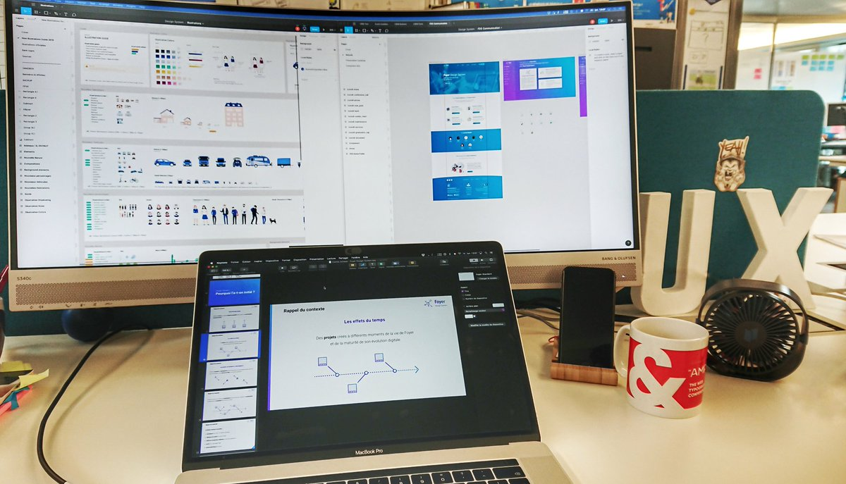
Softversko okruženje
Kada se govori o softverskom okruženju interfejsa čovek - računar
Treba razlikovati dve vrste okruženja:
Operativni sistem
Aplikaciju
Svaki operativni sistem ima svoj sistem interakcije koji je definisan sistemskim alatima koje on nudi.

Slide 12
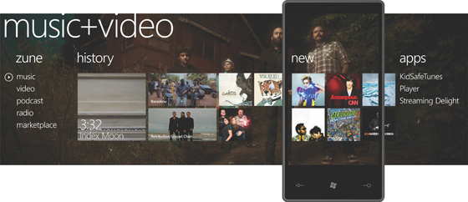
WINDOWS okruženje
Windows Shell je naziv za Grafički korisnički interfejs za Windows 8 a među inovacijama su bili najuočljiviji : Charms (menu) , Quick Links i app switcher
I uklanjanje Start menija koji je vraćen u Windows 10

Slide 13
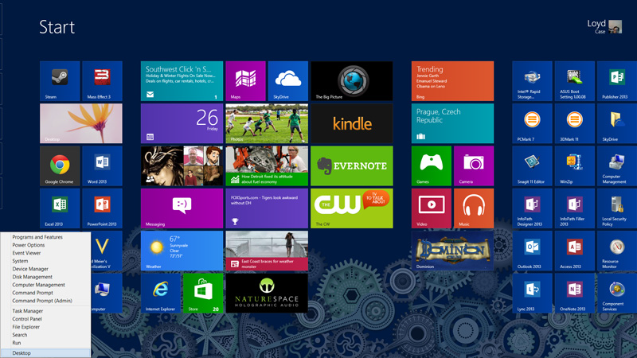
Windows 8

Slide 14
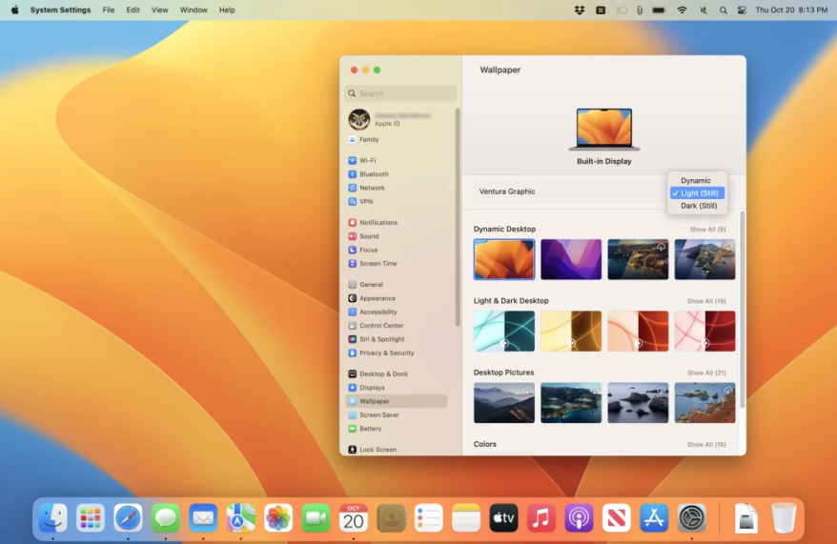
Apple operativni sistemi
Ovo okruženje nudi tri vrste menija:
Padajuće menije (pull-down menus) iz trake sa menijima
Dok menije (Dock menus) koji služe za brzo startovanje aplikacija
Kontekstualne menije (contextual menus) koji služi za izvođenje akcija sa asociranim objektom i obično se dobijaju na desni klik
Mission Control centar koji prikazuje sve aktivne aplikacije i odatle možete da ih isključite.
Poslednja verzija je macOS Ventura verzija 13.3

Slide 15
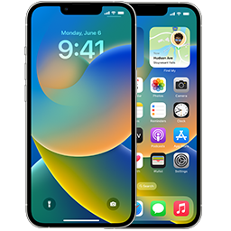

APPLE iOS
Operativni sistemi za mobilne uređaje se zovu Apple iOS
Aktuelna verzija je iOS 16.3.1

Slide 16
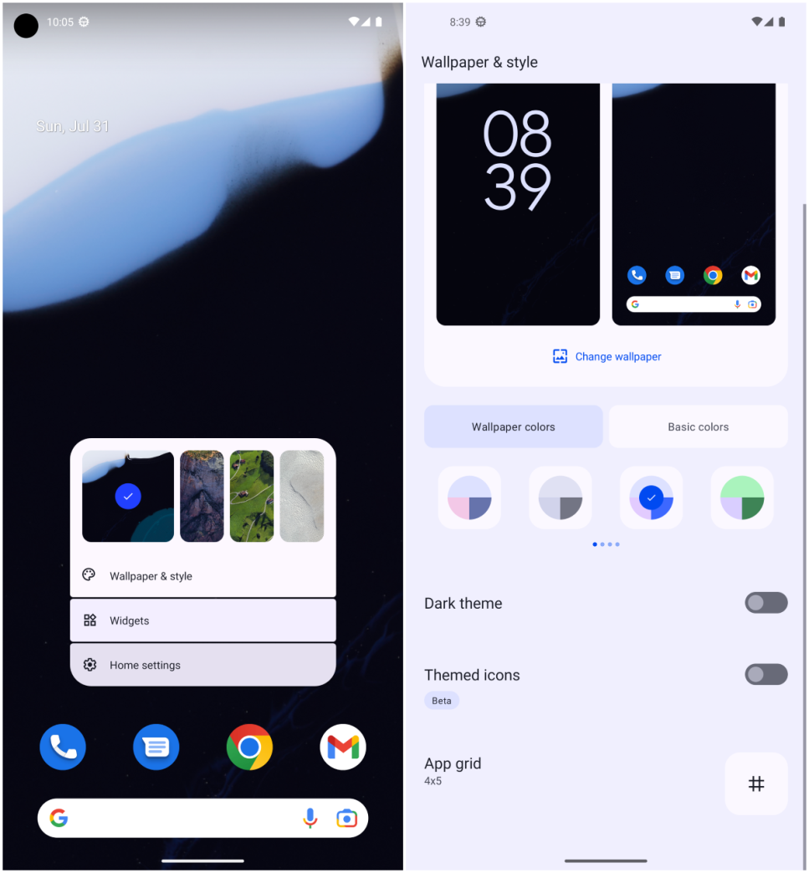

Android OS
Aktuelna verzija je Android 13

Slide 17
2 – Interfejs veb aplikacija

Slide 18
Projektovanja interfejsa veb aplikacija
Prilikom projektovanja interfejsa veb aplikacija, projektant ima zadatak da definiše navigaciju i način prezentacije i unosa sadržaja.
Pod sadržajem podrazumevaju različite digitalne forme podataka, kao što su:
Tekst,
Grafike,
Crteži,
Audio,
Video.
Projektanti interfejsa veb aplikacija po pravilu su opterećeni kvalitetom i mogućnostima koje pruža GUI interfejs tipičnih klasičnih aplikacija.

Slide 19
Uticaj ulazno-izlaznih uređaja na interfejs veb aplikacije
Poznato je da se veb aplikacije izvršavaju na klijentskim računarskim sistemima koji su na neki način povezani na Internet.
Problem je, dakle, u tome što projektant veb interfejsa ne zna na kakvom će se uređaju izvršavati interakcija.
Projektant ne zna koji je operativni sistem korisnika niti koji veb klijent će korisnik koristiti.
Zbog toga dizajner treba da napravi fleksibilni korisnički interfejs koji će omogućiti svu funkcionalnost interfejsa bez obzira na kakvom se uređaju izvršavao. (Responsive Web dizajn pristup)

Slide 20
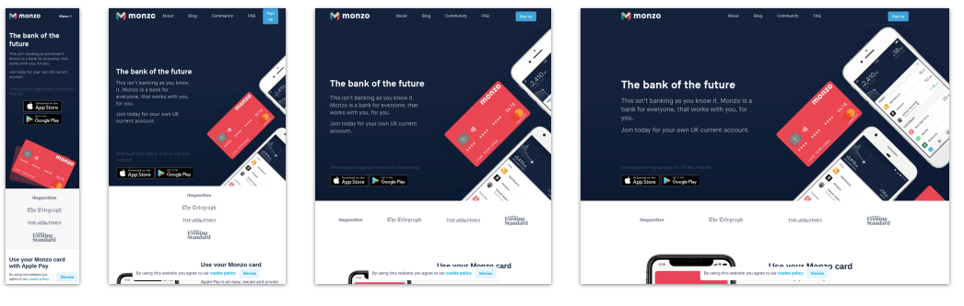
Uticaj ulazno-izlaznih uređaja na interfejs veb aplikacije

Slide 21
Aktivnosti korisnika
Tipične aktivnosti korisnika na vebu su:
pregled informacija
navigacija
Tipični zadaci korisnika na vebu su:
Pronalaženje veb lokacije
Gledanje i čitanje strana
Unos podataka u formama
Učestvovanje u transakcijama
Prevlačenje i snimanje datoteka

Slide 22
Podaci
Jedna od tipičnih karakteristika podataka objavljenih na vebu je da su oni kreirani od strane nepoznatih lica.
Privatnost podataka na vebu je krajnje ugrožena.
Iako postoje različiti mehanizmi zaštite podataka, svedoci smo čestih povreda integriteta veb sistema i krađe informacija.
Za razliku od veba, aplikacije koje koriste GUI tipično koriste podatke koje su kreirali poznati autori koji su to pravo dobili od administratora aplikacije.

Slide 23
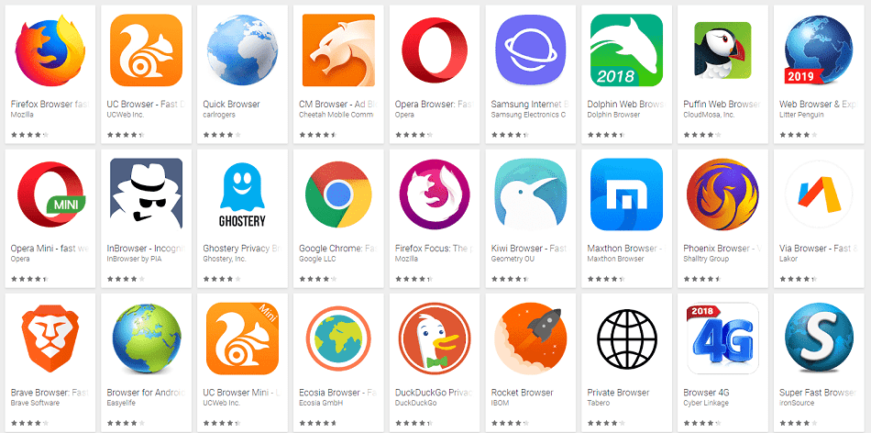
Prezentacioni elementi
Veb sistemi se sastoje od dve komponente:
Veb klijenta (web browser)
Veb strane.
W3C konzorcijum daje mnoge preporuke koje treba da poboljšaju prezentaciju podataka prikazanih na stranici.
Između ostalog, W3C promoviše upotrebu Cascading Style Sheets-ova (CSS) kako bi se prezentacija na delovima veb sajta učinila konzistentnom.

Slide 24
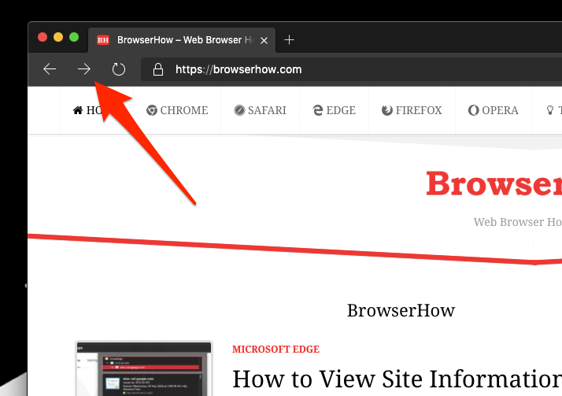
Navigacija
Za pristup veb stranama se koriste različiti mehanizmi navigacije.
Ovde treba razlikovati navigaciju u veb čitaču i navigaciju na veb strani.
Ona može da se izvede:
Ukucavanjem URL-a
Korišćenjem Favorites adresa
Korišćenjem Bookmarks adresa
Korišćenjem History adresa
Korišćenjem dugmadi Back i Forward

Slide 25
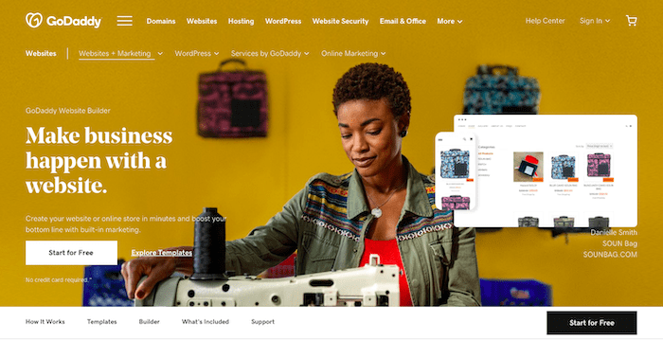
Navigacija
Nakon pristupa nekom veb sajtu korisnik unutar sajta koristi uglavnom navigacioni mehanizam koji nudi sajt:
Horizontalni meniji
Meni sa jezičcima (Tab meni)
Bočni, vertikalni meniji
Naslagani meniji (stacked menu)
Mape sajtova
Indeks sajtova
Hipertekst
Ikone sa hiperlinkom

Slide 26
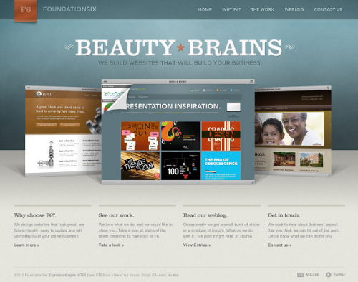
Horizontalni meni

Slide 27
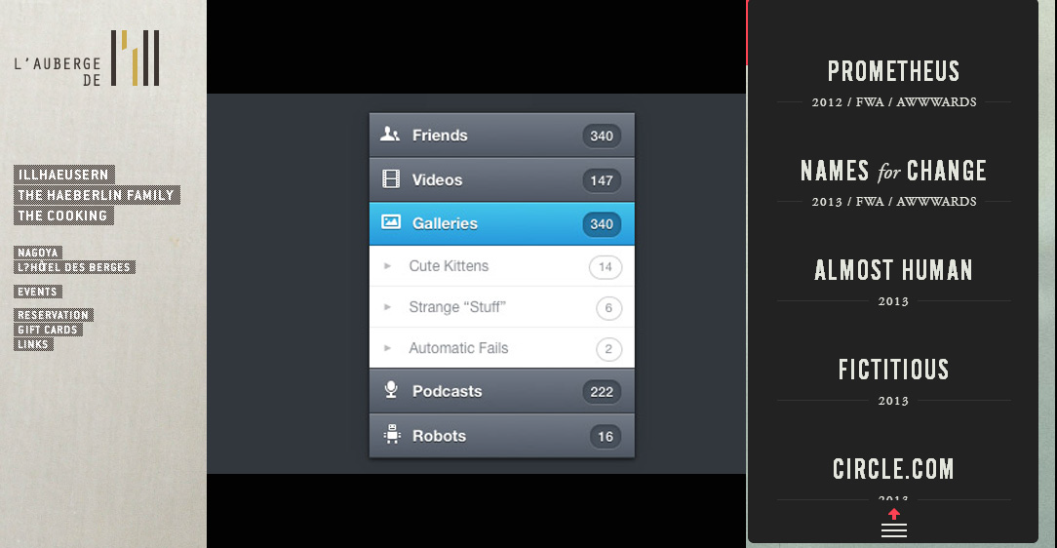
Vertikalni meni

Slide 28
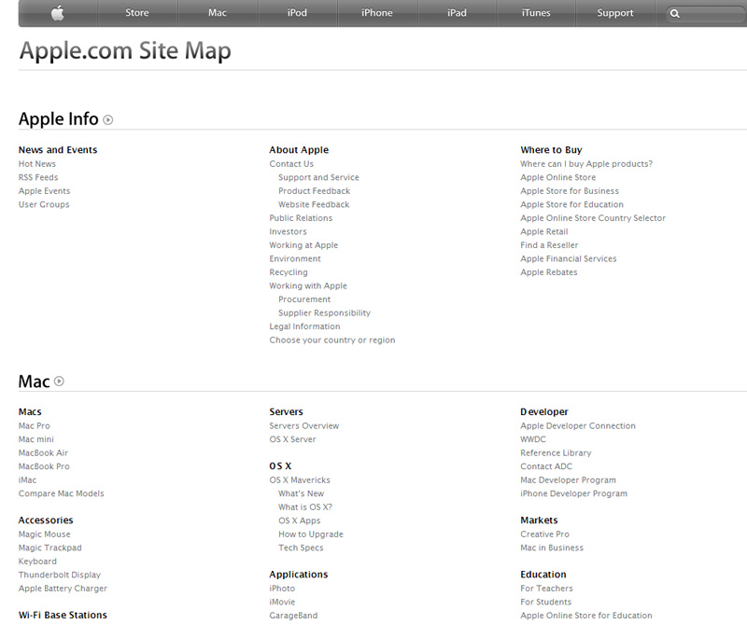
Mapa i index sajta

Slide 29
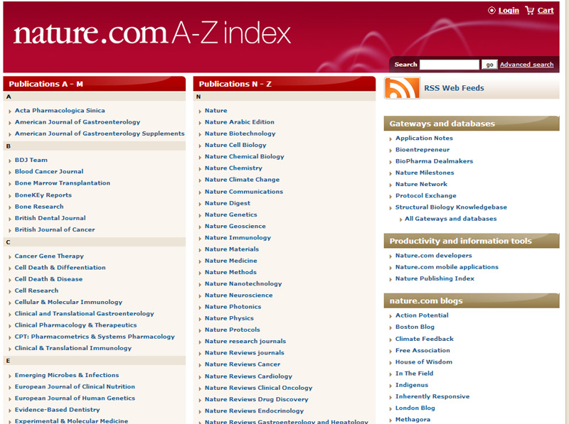
Mapa i index sajta

Slide 30
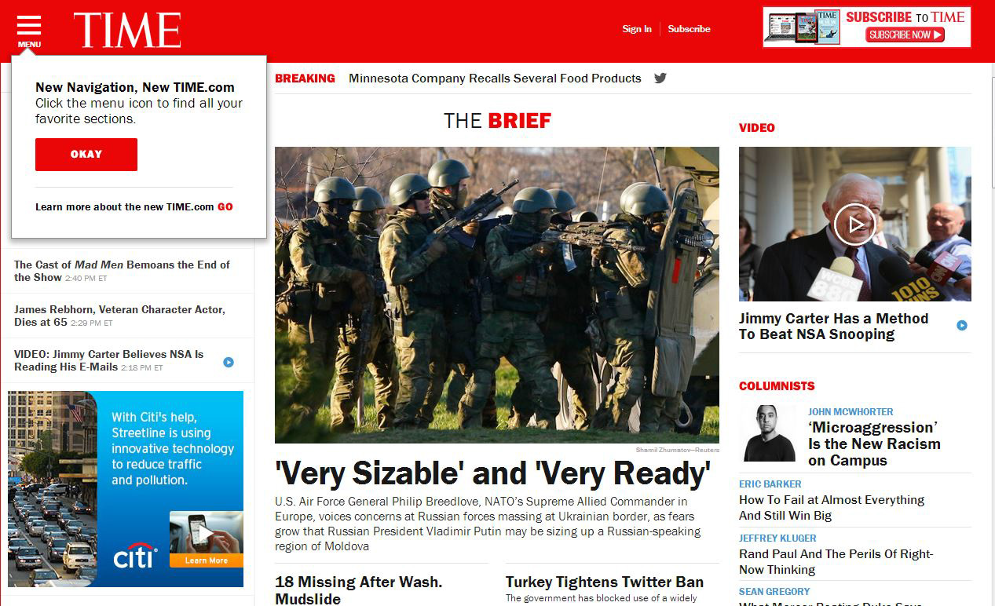
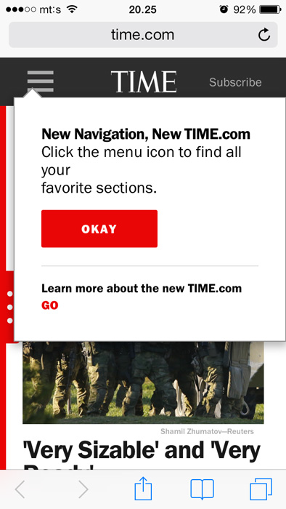
Naslagani meni

Slide 31
Kontinualni prostor
Postoji više metoda za realizaciju navigacije na veb sajtu.
I pored toga, jedan od osnovnih problema korisnika i dalje je osećaj izgubljenosti.
Uspostavljanje osećaja kontinualnog prostora je krucijalni aspekt projektovanja sajta
Vreme odziva sistema na neku komandu zadatu na vebu je nedefinisano.
Vizuelni stil veb sajtova je neograničen.

Slide 32
3 – Interaktivni dizajn - heuristike

Slide 33
Heuristike
Heuristike se odnose na dizajn korisničkog iskustva u oblasti interakcije čovek-mašina (human-computer interaction) i ergonomiji.
Vidljivost statusa sistema
Podudaranje sistemskog i realnog okruženja
Kontrola i sloboda korisnika (navigacija)
Konzistentnost i standard
Sprečavanje grešaka
Prepoznavanje a ne prisećanje
Fleksibilnost i efikasnost korišćenja
Estetika i minimalistički dizajn
Pomozite korisnicima da prepoznaju, utvrde i oporave se od pogrešaka
Pomoćna dokumentacija –help

Slide 34


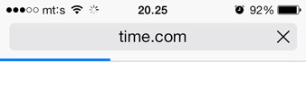
Vidljivost statusa sistema
Sistem bi uvek trebalo da nas obaveštava o trenutnom dešavanju, kroz prikladan odgovor u okviru razumnog vremenskog okvira.

Slide 35
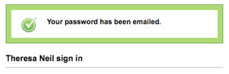
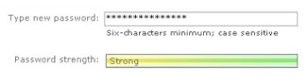
Notifikacija
Kao odgovor na akciju se dobija poruka sa fidbekom

Slide 36
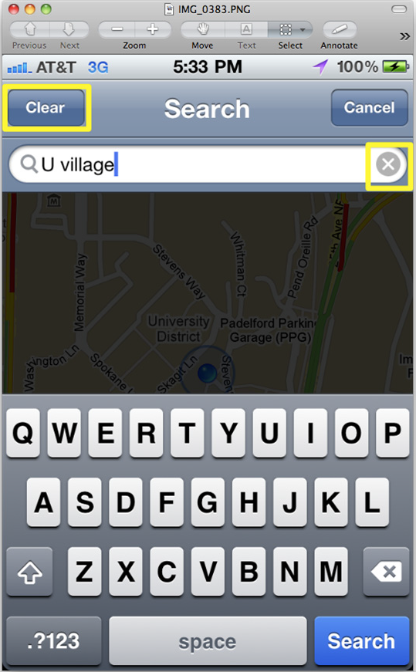
Kontrola i sloboda korisnika (navigacija)
Korisnici često pogreše u upotrebi sistema i stoga im je potreban jasno označen "izlaz" da bi napustili neželjeno stanje bez prolaska kroz dugačak put do izlaza.
Uvek stavite na jasno mesto dugmad:
opozovi (undo)
odustani (cancel)
ponovi (redo)

Slide 37
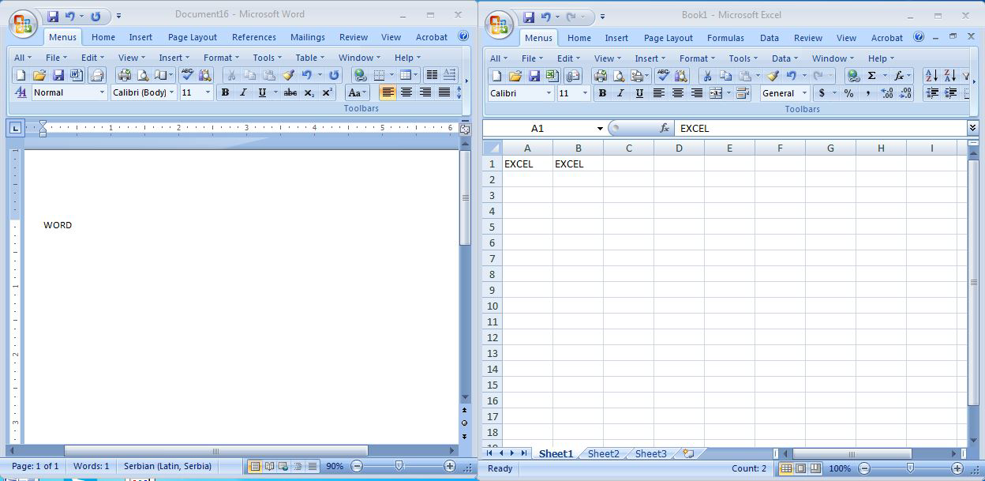
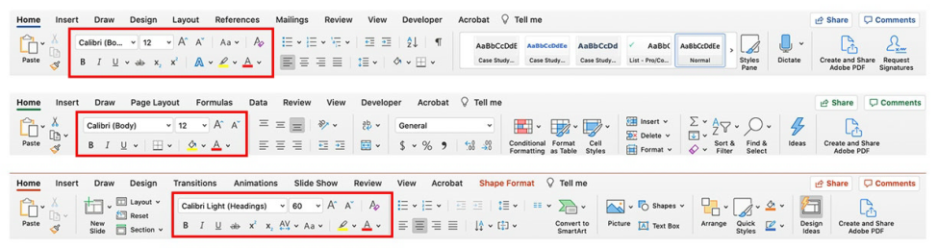
Konzistentnost i standard
Korisnici ne bi trebalo da se pitaju da li različite reči, situacije ili akcije imaju isto značenje. Treba pratiti konvencije platforme.

Slide 38
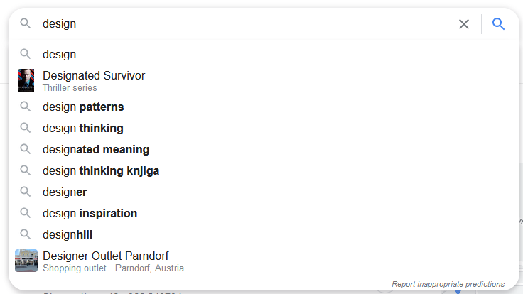
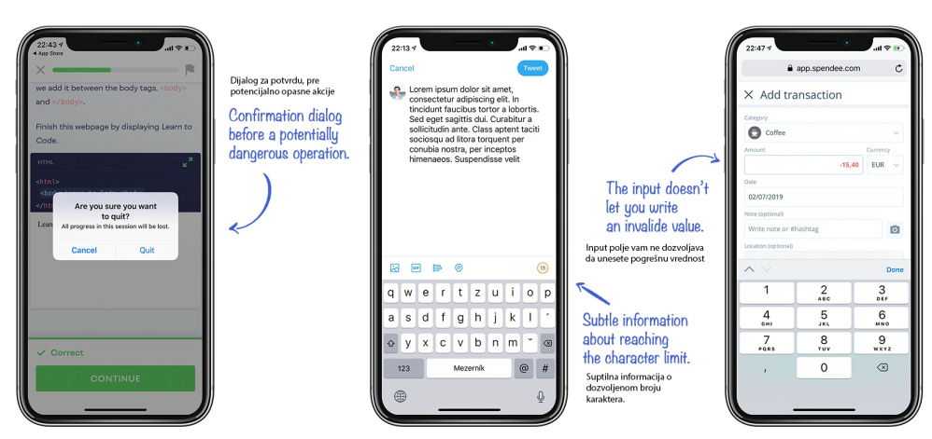

Sprečavanje grešaka
Bolje od svake notifikacije za grešku je dobar dizajn koji sprečava pojavljivanje problema uopšte.

Slide 39
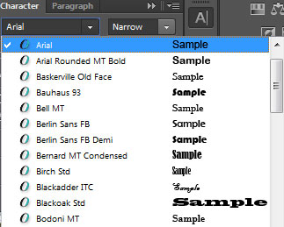
Prepoznavanje a ne prisećanje
Smanjite pritisak na pamćenje korisnika tako što ćete objekte, akcije i opcije učiniti vidljivim ili lako dostupnim

Slide 40

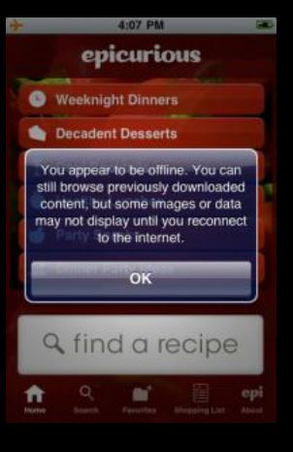

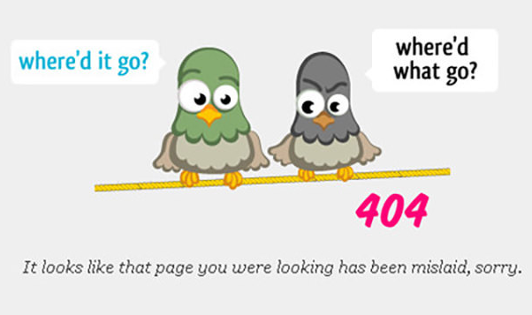
Pomozite korisnicima da prepoznaju, utvrde i oporave se od pogrešaka
Poruke sa greškama (Error messages) bi trebalo prikazati običnim jezikom a ne kodom , precizno objašnjavajući problem sa konstruktivnom sugestijom rešenja.

Slide 41
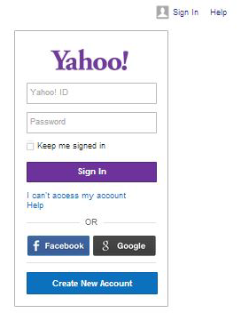
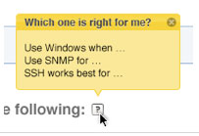
Pomoćna dokumentacija – help
Iako je najbolje ako je sistem moguće koristiti bez dokumentacije, ponekad je dokumentacija neophodna.
Ove infrmacije treba da su lako uočljive i dostupne, da su fokusirane na korisnikov zadatak i da nisu predugačke.

Slide 42
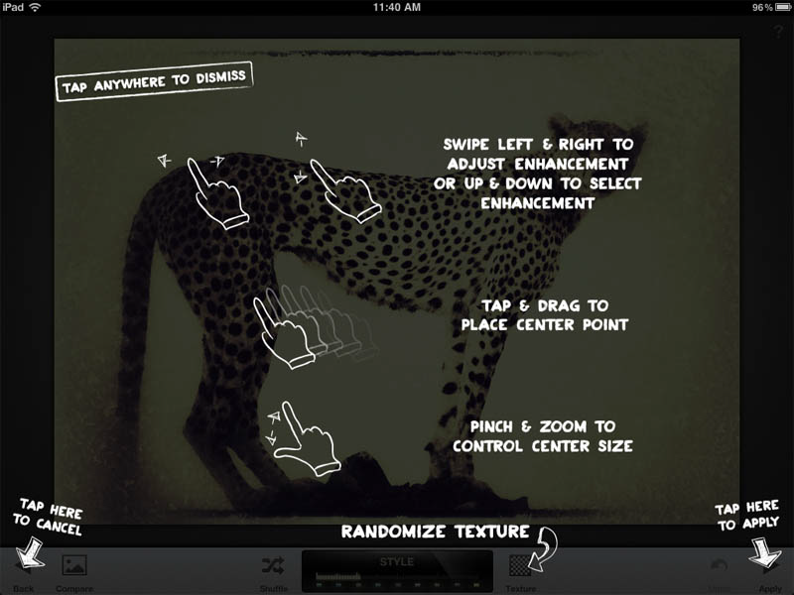
Pomoć na mobilnim aplikacijama
Na mobilnim aplikacijama je to veoma bitno ukoliko navigacija zahteva upotrebu gestova.

Slide 43

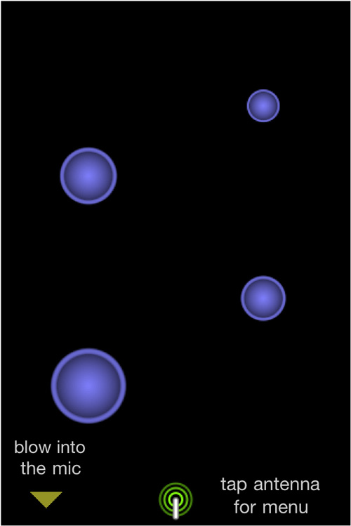
Pomoć na mobilnim aplikacijama-primer

Slide 44
4 – Spremanje Help dokumentacije

Slide 45
Help opcija
Tri oblasti koje se moraju obraditi prilikom kreiranja Help opcije su:
Njen sadržaj,
Njeno predstavljanje, i
Mehanizmi pristupa.
Sadržaj i struktura efektnog Help sistema mogu da budu definisani korišćenjem GOMS modela:
Goals – ciljevi,
Operators - operatori,
Methods – metode i
Selection rules – pravila izbora.

Slide 46


Kontekstualna pomoć
Kontekstualna pomoć obezbeđuje informacije u okviru konteksta zadataka koji se moraju izvršiti ili o objektu sa kojim se radi.
Uobičajeni tipovi kontekstualne pomoći uključuju:
Komandnu dugmad
Poruke u statusnoj liniji
ToolTips.

Slide 47
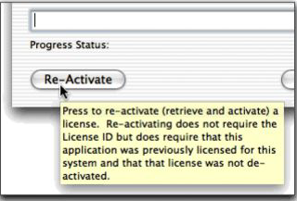
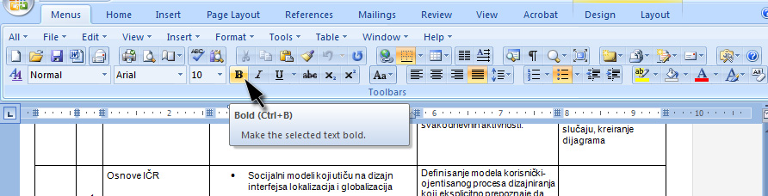
ToolTip
ToolTip je mali pop-up prozor koji se pojavljuje prilikom prelaska preko neke komande

Slide 48
5 – Standardi korisničkog intefejsa

Slide 49
Standardi interfejsa
Korisnički interfejs ima dva glavna cilja, jednostavnost i integraciju.
Zašto se kreiraju standardi?
Na primer, želimo da sve Apple-ove aplikacije imaju jednak "osećaj pri upotrebi" kod korisnika, tako da je učenje minimalizovano kada se prelazi sa aplikacije na aplikaciju.
Zadata korisnikova akcija bi trebalo da ima konzistentno značenje kroz sistem.
Principi koji su korišćeni u konstrukciji funkcionalnosti sistema treba da budu primenjivi na slične događaje u cilju smanjenja frustracije korisnika.

Slide 50
Vrste standarda
1. Metodološki standardi
Predstavljaju listu zadataka sistema koja služi kao podsetnik developerima za izradu upotrebljivih sistema.
Na primer: Sprovođenje intervjua sa korisnicima, Task analiza, Task dizajn, Plan konverzije itd.
2. Dizajn standardi
Predstavljaju skup zahteva koji obezbeđuju konzistentan izgled i osećaj.
Na primer: Pozicija navigacije, Boja, Grafički elementi, Stil, Font...
3. Dizajn principi
Pomažu pri dizajniranju sistema i funkcionišu u skladu sa standardima dizajna.
Na primer: Kratke reči, Kratke rečenice, Upravni govor, izbegavati velika slova...

Slide 51
6 – Veb standardi

Slide 52
Pojam, definicije i značaj
Veb standardi su osnovna pravila u razvoju veb sajtova.
Centralna organizacija koja je odgovorna za kreiranje i održavanje veb standarda je World Wide Web Consortium (W3C)
Neke od definicija web standarda su:
HTML- Skraćenica za Hyper Text Markup Language.
XML- Extensive Markup Language.
Zašto su važni veb standardi?
Omogućuju sajtovima da rade na različitim pregledačima (cross-browsers)
Smanjuju "težinu" veb sajta , tako da se brže učitava.
Omogućuju pristupačnost sadržaja svima
Pomažu lakši razvoj i održavanje sajtova.
Sajtovi po standardima su jeftiniji za razvijanje i održavanje itd.

